Slide 1

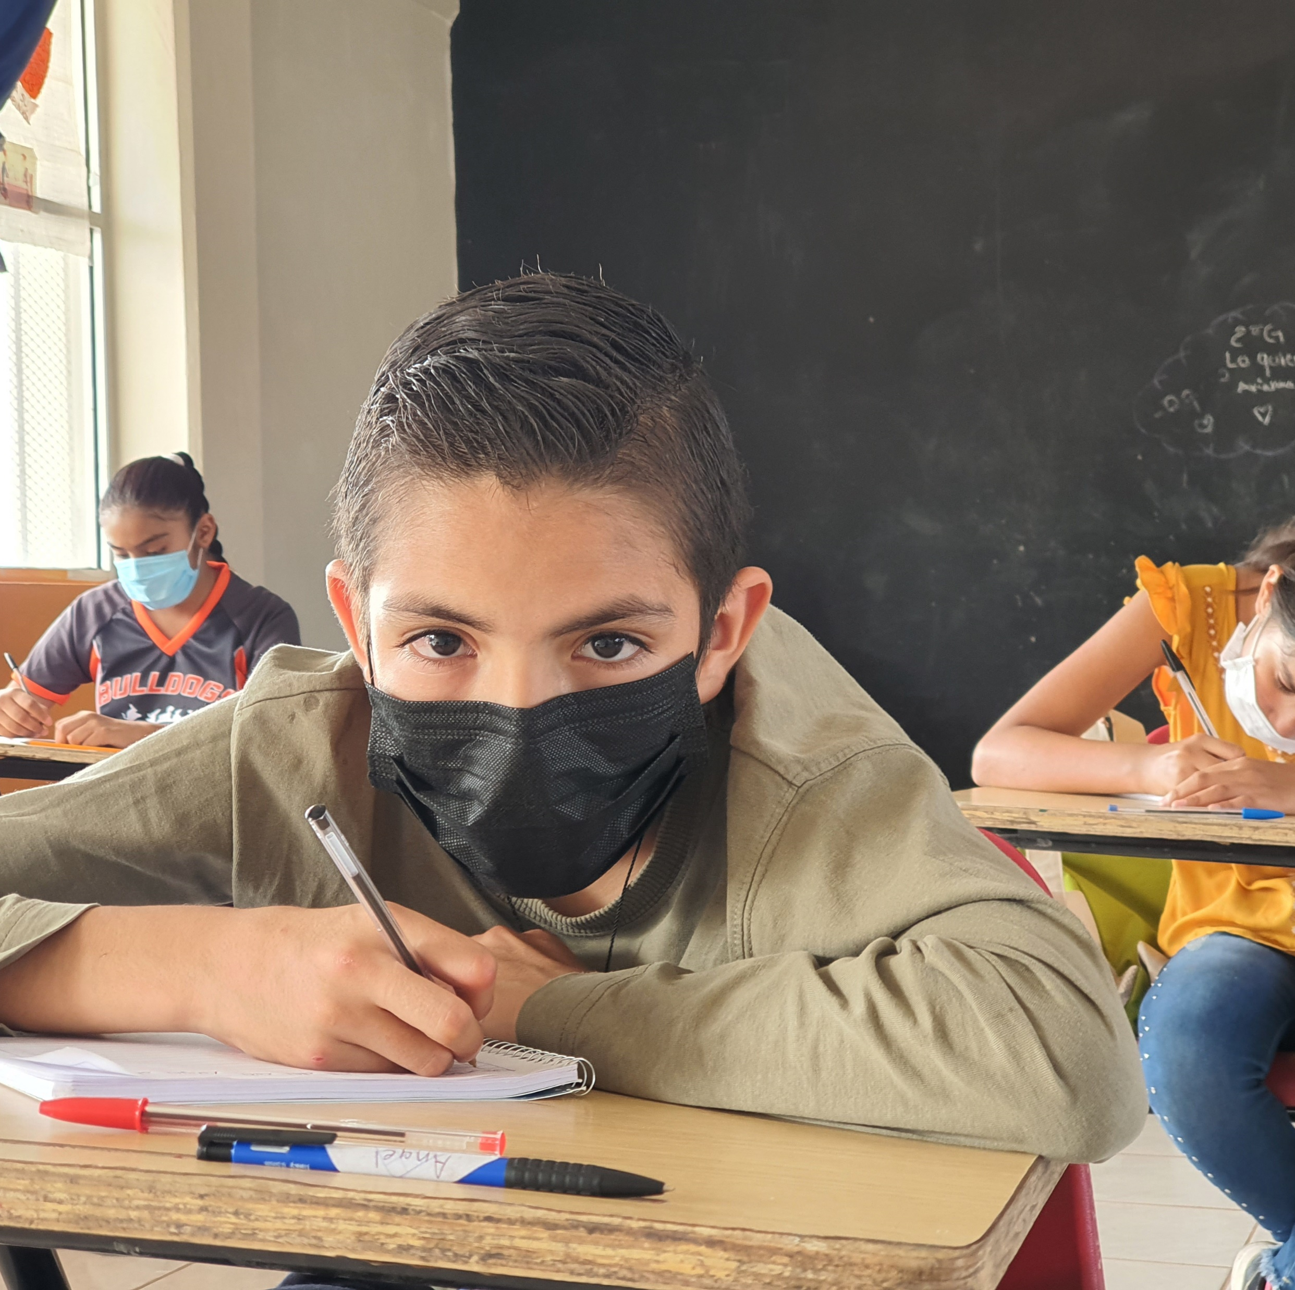
El impacto de COVID-19 en la educación y la salud mental de los niños, niñas y adolescentes.
UNICEF México
Mayo de 2022

Slide 2
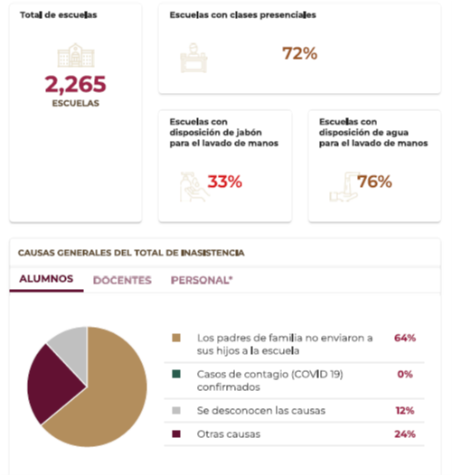
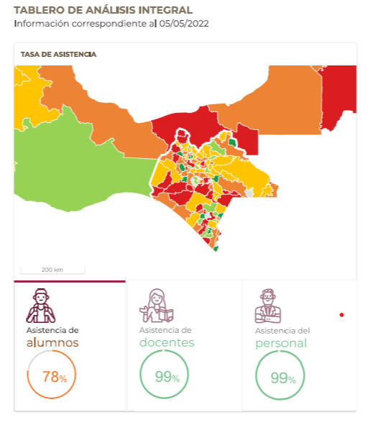
El regreso a clases presenciales en Chiapas
https://www.unicef.org/mexico/tablero

Slide 3

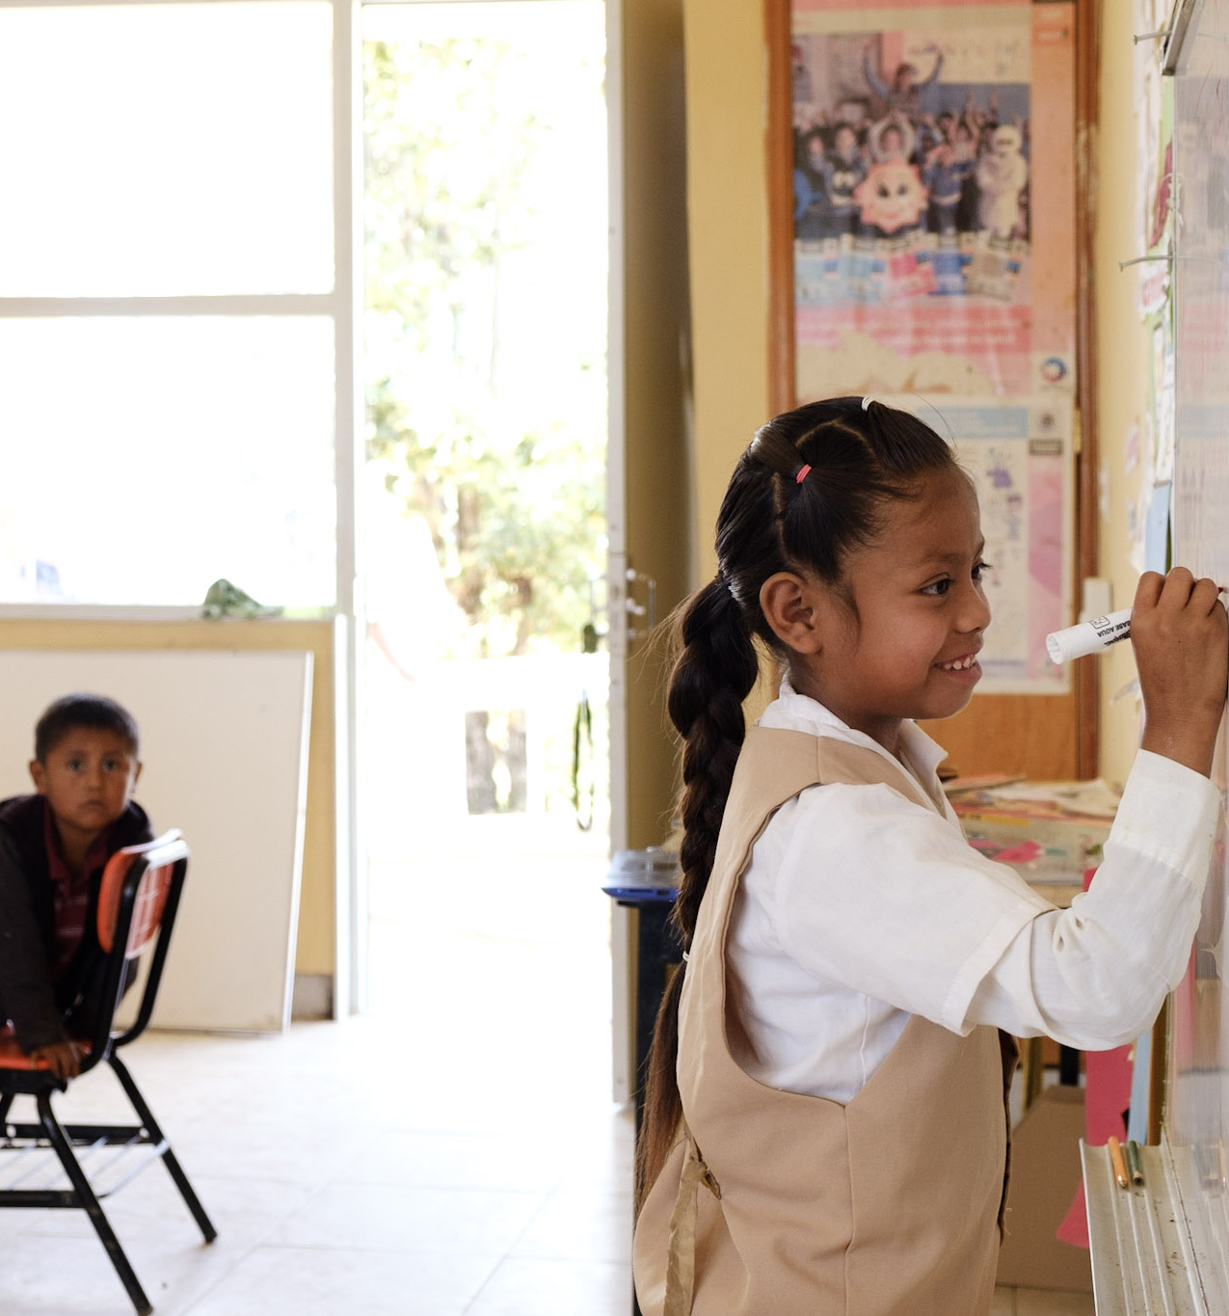
Impacto en aprendizajes y acceso
Ya antes de la pandemia existía una “crisis de aprendizaje” en México
    PLANEA: casi el 80% de las niñas y niños no alcanzaban los aprendizajes esperados mínimas en las áreas de comprensión lectura y matemáticas.
  Estos rezagos se ven agudizados a causa del cierre de las escuelas y las brechas educativas para la población en situación de vulnerabilidad incrementarán.

Slide 4
Aumento en el riesgo de abandono
Evidencia internacional demuestra que con el cierre prolongado de escuelas (por ejemplo, a causa de emergencias) el riesgo de abandono escolar se aumenta.
acumulación de rezagos educativos y aumento en las desigualdades de aprendizajes: La calidad educativa ha sido muy difícil de mantener con los recursos disponibles en casa. Esto incrementará las brechas de aprendizaje de una población que a lo largo de su trayectoria ha acumulado tantas deficiencias académicas que han provocado que abandone la escuela, especialmente a nivel de educación media superior.
efectos de la crisis económica: muchas familias no podrán cubrir los costos directos de la educación y, además, que las y los adolescentes muy probablemente saldrán a buscar una fuente de ingreso, orillándoles a abandonar sus estudios y aumentando la incidencia del trabajo infantil.
ENCOVID 2020 – 2021: 8% de los hogares con integrantes de 4 a 17 años reportaron que algún menor no se inscribió a la escuela en el actual ciclo escolar:
  50% de los NNA que no volvieron a la escuela tienen entre 14 y 17 años
  53 % son hombres

Slide 5
Violencia contra NNA en el hogar durante el cierre de las escuelas
SEGOB: incremento significativo de violencia familiar durante la pandemia. De marzo a junio 2021 se registraron máximos históricos (https://www.gob.mx/presidencia/documentos/impacto-de-la-pandemia-en-ninas-y-ninos?idiom=es)
Más tiempo pasen los y las niñas en el hogar, en un contexto de distanciamiento social y con poco acceso a apoyo informal como un docente o un adulto de confianza en el contexto escolar, más probable será su exposición a violencia en un hogar que de por sí mostraba dinámicas violentas antes de la pandemia.
La escuela, además del espacio de aprendizaje, ofrece un punto de contacto donde los niños y niñas encuentran figuras de confianza donde confiar si están viviendo violencia en el hogar, donde pueden reportar alguna situación y pedir ayuda.
Los docentes pueden identificar situaciones de desprotección.
La escuela es también un espacio donde NNA aprenden a romper dinámicas de relaciones violentas.

Slide 6
Nutrición, bienestar físico y psico-emocional
En muchos países, se han visto interrumpidos los servicios de alimentación escolar. Para muchos niños, niñas y adolescentes, la comida escolar fue la más importante y nutritiva durante el día
El uso excesivo de pantallas para seguir clases en TV o en línea y el confinamiento en casa pueden generar insuficiente actividad física y sedentarismo, aumentando el riesgo de sobrepeso y obesidad, así como de sueño irregular y otras consecuencias para la salud física y mental como irritabilidad, ansiedad y falta de concentración.
Con el distanciamiento social y la educación a distancia, los NNA han tenido que cambiar drásticamente sus rutinas y la interacción con sus pares. Afecta significativamente a las y los adolescentes porque es en la adolescencia cuando desarrollan aspectos relacionados a la independencia y socialización.

Slide 7
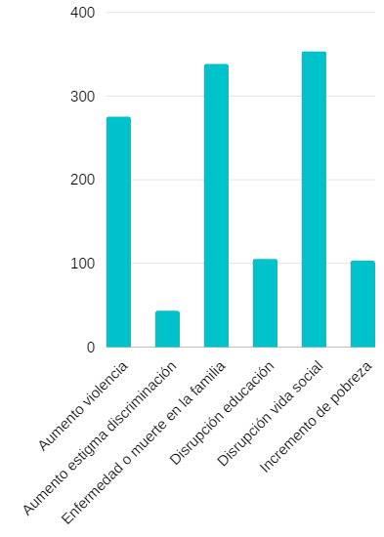

U-Report COBACH: Salud mental
1,443 participantes
Causa principal ansiedad y estrés jóvenes
24% cree que la causa principal de la ansiedad y el estrés en jóvenes es una interrupción de la vida social, mientras que 23% lo atribuye a enfermedad o muerte en la familia y 19% al aumento de la violencia.
37% dicen que, en caso de necesitar apoyo psicoemocional, confiarían principalmente en sus papás y mamás, seguido de un 29% que confiaría en un/a profesional (psicólogo/a o terapeuta), 17% lo haría en sus amigos/as.
72% dice haber sentido necesidad de apoyo psicológico pero no haber pedido ayuda. De ellos, un 38% no lo hizo por miedo lo que los demás pudieran pensar, seguido de un 22% que dice que el problema no es tan grave como para ser tratado, 11% confiesa no saber dónde pedir ayuda.

Slide 8
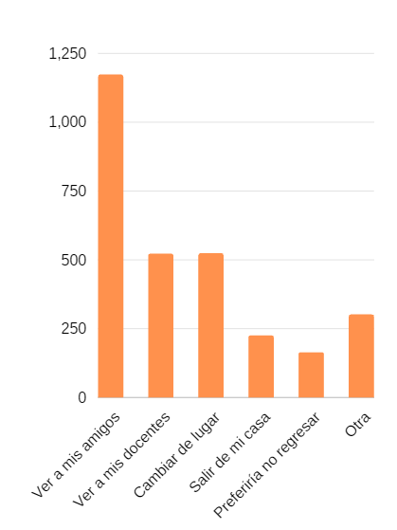
Regreso a clases
3,369 participantes
¿Qué les emociona más del regreso a clases?
40% indican que lo que más le emociona de regresar es ver a sus amigos/as, seguido de ver a sus docentes (18%), estar en un lugar diferente (18%) y salir de su casa (8%). 6% indica que preferiría no regresar. Del 10% que responde “Otra”, muchos indican que lo que más les emociona de regresar a clases es que aprenden más en la educación presencial.
59% indica que lo que más les preocupa de regresar a clases es contagiarse, seguido de no entender las clases (28%) y Otro (7%).
52% sienten que su escuela siempre ofrece espacios para hablar de sus emociones respecto a la pandemia, 39% a veces, y 9% no.

Slide 9
Acciones de UNICEF y llamado a acción
Campamentos de aprendizaje con 3000 NNA en Chiapas
Capacitación docente en apoyo psico social
Plataformas digitales de nivelación de aprendizajes fundamentales para EMS
Por iniciar: fortalecimiento de literacidad en NNA indígenas
Llamado a acción RAPID:
Llegar a todos los NNA y retnerlos en la escuela
Evaluar sus niveles de aprendizaje
Priorizar aprendizajes fundamentales
Reforzar la recuperación de aprendizaje, más allá de lo perdido
Desarrollar la salud mental y el bienestar para que cada NNA puede aprender

Slide 10
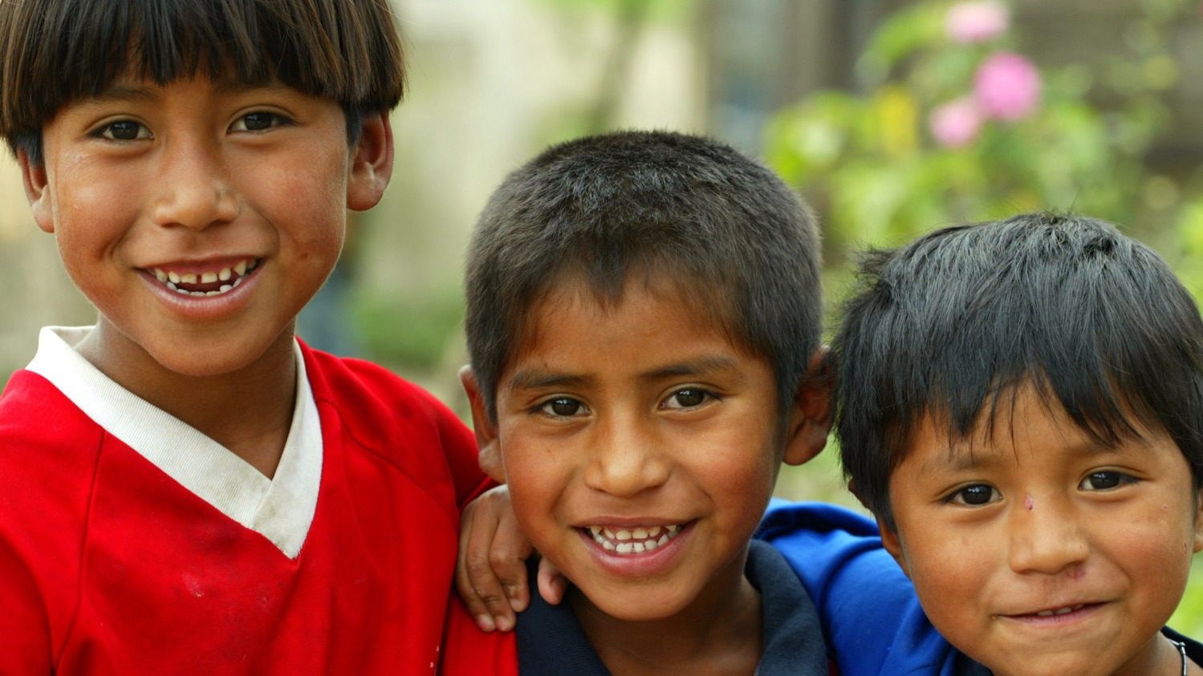

Gracias
Astrid Hollander
ahollander@unicef.org
© UNICEF México/Mauricio Ramos

